Slide 1
惡魔輪盤期中報告
411077021林立山

Slide 2
專案主題
從之前看到的遊戲buckshot roulette所得到的靈感，簡單模仿遊戲的玩法，並使用網頁來呈現。簡單來說就是雙方各有一把槍，槍裡面會有空彈有實彈，可以知道剩下幾發空彈與實彈，但不知道現在裡面的子彈是甚麼，選擇向自己或對面開槍，實彈打中就會扣血，某一方血量歸零就結束，若子彈打空還沒有任何一方死亡，則重新裝填子彈。

Slide 3
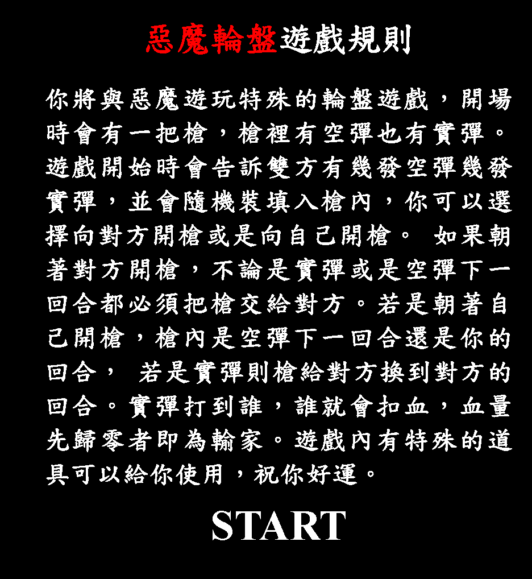
遊戲規則

Slide 4
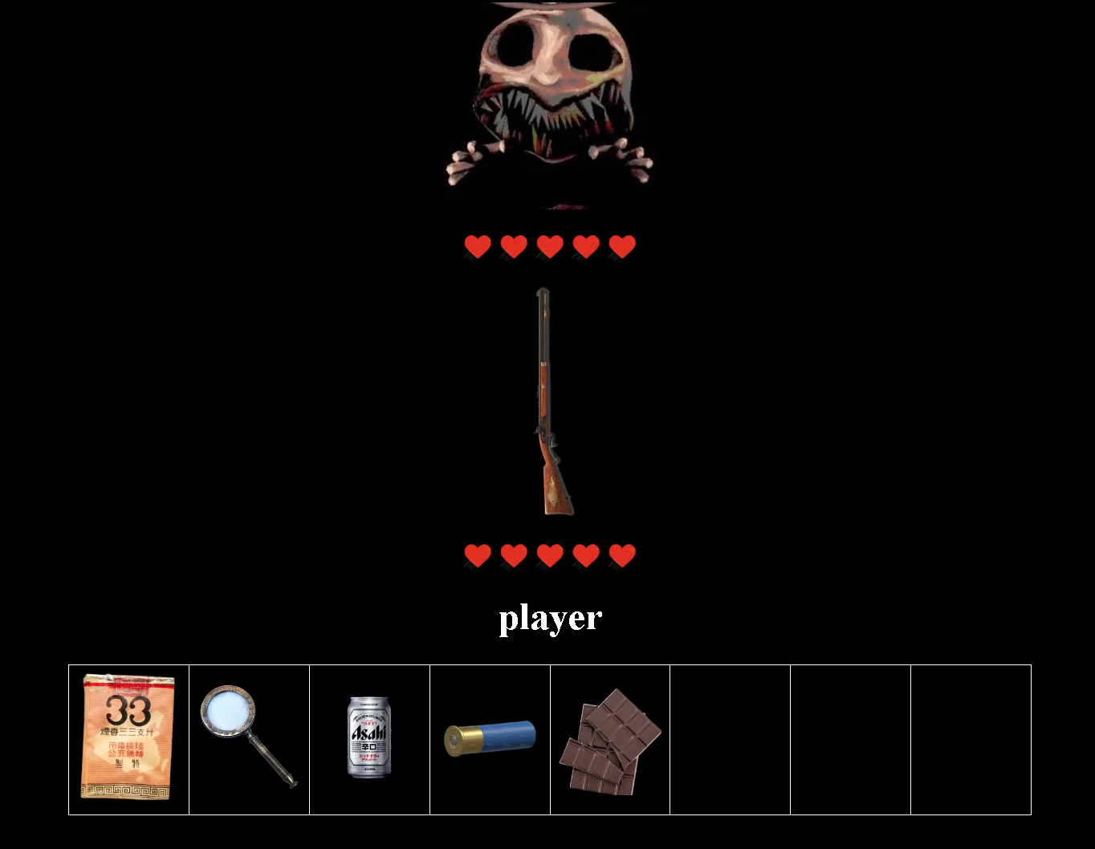
遊戲畫面(目前)

Slide 5
遊戲開始
雙方各有5滴血，槍內一開始會有五發實彈跟五發空彈
每當切換對方回合時會給兩個道具
一回合內可以無限使用道具直到沒有
道具的擺放位置是隨機的由左而右
左邊的道具就是新拿到的道具
道具滿了的話會拿不起來道具
最多就8個道具，對方也會使用道具跟開槍。

Slide 6
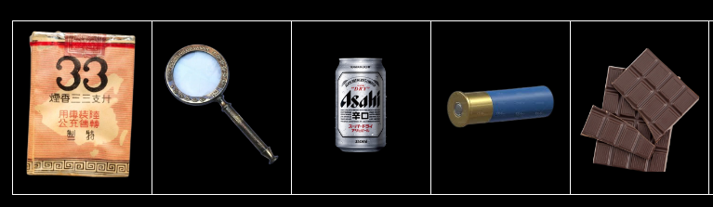
道具效果
香菸:回一滴血
放大鏡:查看當前子彈
啤酒:退掉當前子彈
藍色子彈:雙倍傷害
巧克力:反轉子彈

Slide 7
結局
結局:
滿血通關、扣血通關、輸掉對局
遊戲結束會觸發這三個結局畫面，會依照你的遊戲結束方式
來跳轉到不同的結局畫面。

